Slide 1
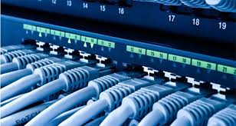
شبکه های کامپیوتری 1

Slide 2
دانشگاه آزاد اسلامی
شبکه های کامپیوتری
تهیه کنندگان :
استاد:
درس : تاریخ ارائه :
ارائه درس - دانشکده فنی و مهندسی - دانشگاه

Slide 3
فهرست مطالب
1. تاریخچه پیدایش شبکه 2. شبکه های کامپیوتری 3. مزایا و معایب 4. انواع شبکه های کامپیوتری از نظر گستردگی
5. انواع شبکه براساس کارکرد
6. انواع توپولوژی های شبکه 7. لایه های OSI
8. اجزای مورد نیاز برای ایجاد شبکه

Slide 4
تاریخچه پیدایش شبکه
در سال 1957 نخستین ماهواره، یعنی اسپوتنیک توسط اتحاد جماهیر شوروی سابق به فضا پرتاب شد. در همین دوران رقابت سختی از نظر تسلیحاتی بین دو ابرقدرت آن زمان جریان داشت و دنیا در دوران رقابت سختی از نظر تسلیحاتی بین دو ابر قدرت آن زمان جریان داشت و دنیا در دوران جنگ سرد به سر می برد. وزارت دفاع امریکا در واکنش به این اقدام رقیب نظامی خود، آژانس پروژه های تحقیقاتی پیشرفته یا آرپا (ARPA) را تاسیس کرد. یکی از پروژه های مهم این آژانس تامین ارتباطات در زمان جنگ جهانی احتمالی تعریف شده بود. در همین سال ها در مراکز تحقیقاتی غیر نظامی که بر امتداد دانشگاه ها بودند، تلاش برای اتصال کامپیوترها به یکدیگر در جریان بود. در آن زمان کامپیوترهای Mainframe از طریق ترمینال ها به کاربران سرویس می دادند. در اثر اهمیت یافتن این موضوع آژانس آرپا (ARPA) منابع مالی پروژه اتصال دو کامپیوتر از راه دور به یکدیگر را در دانشگاه MIT بر عهده گرفت. در اواخر سال 1960 اولین شبکه کامپیوتری بین چهار کامپیوتر که دو تای آنها در MIT، یکی در دانشگاه کالیفرنیا و دیگری در مرکز تحقیقاتی استنفورد قرار داشتند، راه اندازی شد. این شبکه آرپانت نامگذاری شد. در سال 1965 نخستین ارتباط راه دور بین دانشگاه MIT و یک مرکز دیگر نیز برقرار گردید.
در سال 1970 شرکت معتبر زیراکس یک مرکز تحقیقاتی در پالوآلتو تاسیس کرد. این مرکز در طول سال ها مهمترین فناوری های مرتبط با کامپیوتر را معرفی کرده است و از این نظریه به یک مرکز تحقیقاتی افسانه ای بدل گشته است. این مرکز تحقیقاتی که پارک (PARK)نیز نامیده می شود، به تحقیقات در زمینه شبکه های کامپیوتری پیوست. تا این سال ها شبکه آرپانت به امور نظامی اختصاص داشت، اما در سال 1927 به عموم معرفی شد. در این سال شبکه آرپانت مراکز کامپیوتری بسیاری از دانشگاه ها و مراکز تحقیقاتی را به هم متصل کرده بود. در سال 1927 نخستین نامه الکترونیکی از طریق شبکه منتقل گردید.

Slide 5
تاریخچه پیدایش شبکه
در این سال ها حرکتی غیر انتفاعی به نام MERIT که چندین دانشگاه بنیان گذار آن بوده اند، مشغول توسعه روش های اتصال کاربران ترمینال ها به کامپیوتر مرکزی یا میزبان بود. مهندسان پروژه MERIT در تلاش برای ایجاد ارتباط بین کامپیوتر ها، مجبور شدند تجهیزات لازم را خود طراحی کنند. آنان با طراحی تجهیزات واسطه برای مینی کامپیوتر DECPDP-11 نخستین بستر اصلی یا Backbone شبکه کامپیوتری را ساختند. تا سال ها نمونه های اصلاح شده این کامپیوتر با نام PCP یا Primary Communications Processor نقش میزبان را در شبکه ها ایفا می کرد. نخستین شبکه از این نوع که چندین ایالت را به هم متصل می کرد Michnet نام داشت.
روش اتصال کاربران به کامپیوتر میزبان در آن زمان به این صورت بود که یک نرم افزار خاص بر روی کامپیوتر مرکزی اجرا می شد. و ارتباط کاربران را برقرار می کرد. اما در سال 1976 نرم افزار جدیدی به نام Hermes عرضه شد که برای نخستین بار به کاربران اجازه می داد تا از طریق یک ترمینال به صورت تعاملی مستقیما به سیستم MERIT متصل شوند.این، نخستین باری بود که کاربران می توانستند در هنگام برقراری ارتباط از خود بپرسند: کدام میزبان؟

Slide 6
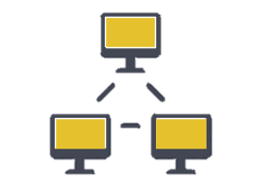
شبکه کامپیوتری
شبکه‌های کامپیوتری مجموعه‌ای از کامپیوترهای مستقل و متصل به یکدیگر هستند که با یکدیگر ارتباط داشته و تبادل داده می‌کنند. مستقل بودن کامپیوترها بدین معناست که هر کدام دارای واحدهای کنترلی و پردازشی مجزا بوده و بود و نبود یکی بر دیگری تأثیرگذار نیست. متصل بودن کامپیوترها یعنی از طریق یک رسانه فیزیکی مانند کابل، فیبر نوری، ماهواره‌ها و… به هم وصل می‌باشند. دو شرط فوق شروط لازم برای ایجاد یک شبکه کامپیوتری می‌باشند اما شرط کافی برای تشکیل یک شبکه کامپیوتری داشتن ارتباط و تبادل داده بین کامپیوترهاست.

Slide 7
مزایای و معایب استفاده از شبکه کامپیوتری
مزایا:
1- کاهش هزینه
2- صرفه جویی در زمان
3- افزایش سرعت
4- سهولت در انجام کارها
معایب:
1- امکان سرقت اطلاعات
2- امکان از بین رفتن اطلاعات
3- احتمال آلوده شدن کامپیوتر به ویروس

Slide 8
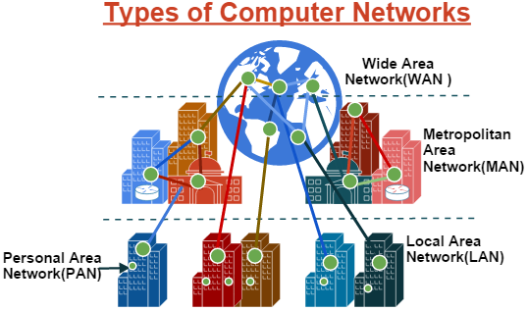
انواع شبکه های کامپیوتری از نظر گستردگی
1. شبکه‌های شخصی PAN (Personal Area Network)
2. شبکه‌های محلی LAN (Local Area Network)
3. شبکه‌ی محلی بی‌سیم WLAN (Wireless Local Area Network)
4. شبکه‌ منطقه پردازی CAN (Campus Area Network)
5. شبکه‌های شهری MAN (Metropolitan Area Network)
6. شبکه‌های گسترده WAN (Wide Area Network)
7. شبکه‌های ذخیره‌سازی SAN (Storage-Area Network)
8. شبکه‌های سیستمی SAN (System-Area Network)
9. شبکه‌های محلی نوری غیرفعال POLAN (Passive Optical Local Area Network)
10. شبکه‌های خصوصی مؤسسات اقتصادی EPN (Enterprise Private Network)
11. شبکه خصوصی مجازی VPN (Virtual Private Network)

Slide 9
شبکه‌های شخصی PAN
PAN کوچک‌ترین و ابتدایی‌ترین نوع شبکه است. یک PAN انتقال داده ها را در بین دستگاه‌هایی مانند رایانه ها، گوشی های هوشمند و تبلت فراهم می‌کند. که از یک مودم بی‌سیم، یک یا دو رایانه، تلفن، پرینتر، تبلت و… تشکیل شده است.
PAN ها می توانند برای برقراری ارتباط در میان دستگاه های شخصی و یا برای اتصال به شبکه سطح بالاتر و یا اینترنت یک (link uplink) که در آن یک دستگاه اصلی به عنوان دروازه عمل می کند، استفاده شوند.
این نوع از شبکه‌ها صرفاً حول یک فرد و در یک ساختمان است. معمولاً در خانه‌ها یا دفاتر کوچک موجود هستند و توسط یک فرد یا یک سازمان و تنها از طریق یک دستگاه مدیریت می‌شوند.

